Slide 1
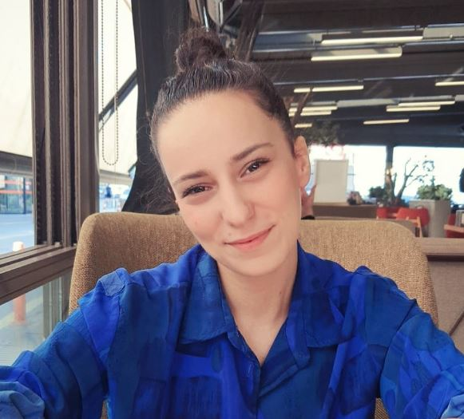
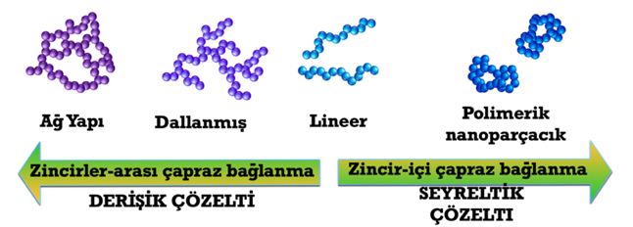
YTÜ
FEN EDEBİYAT FAKÜLTESİ
KİMYA BÖLÜMÜ
SEMİNER DERSİ SUNUMU
PINAR ÖZKER
21518031
Konu
Farklı Kromoforik Grupların Kullanılmasıyla Tek Zircirli Polimerik Nanoparçacıkların Sentezi Ve Karakterizasyonu
Danışman
Prof. Dr. Demet KARACA BALTA
Tarih: 01.11.2022 Saat: 13:00
Yer: Fen-Edebiyat Fakültesi B1D04

